Slide 1
МУНИЦИПАЛЬНОЕ БЮДЖЕТНОЕ ОБЩЕОБРАЗОВАТЕЛЬНОЕ УЧРЕЖДЕНИЕ СРЕДНЯЯ ОБЩЕОБРАЗОВАТЕЛЬНАЯ ШКОЛА №6 ИМЕНИ 302 ТЕРНОПОЛЬСКОЙ КРАСНОЗНАМЕННОЙ ОРДЕНА КУТУЗОВА СТРЕЛКОВОЙ ДИВИЗИИ СТАНИЦЫ ЛЕНИНГРАДСКОЙ МУНИЦИПАЛЬНОГО ОБРАЗОВАНИЯ ЛЕНИНГРАДСКИЙ РАЙОН
Отчет о реализации проекта
«Археологическая лаборатория как средство самосознания обучающихся, требующих особого педагогического внимания» за 2020 год
Руководитель проекта: Лещенко Л.С., директор МБОУ СОШ №6
Научный руководитель: Куренная Е.В., кандидат педагогических наук

Slide 2
Цель отчетного периода
Реализация системы воспитательного процесса, направленной на психолого-педагогическую поддержку целевой аудитории проекта. Разработка методического обеспечения реализации разработанной системы.

Slide 3
Задачи:
Реализовать целостную систему воспитательного процесса, направленную на психолого-педагогическую поддержку целевой аудитории проекта как фактора формирования самосознания школьников, требующих особого педагогического внимания.
Продолжить работу по внедрению в практику школы систему внеучебной поисковой, археологической деятельности, музейной педагогики.
Реализовать воспитательные практики (внеурочную деятельность).
Реализовать индивидуальные траектории обучающихся.

Slide 4
Инновационность
Проблема отсутствия практики системы воспитательного процесса, направленной на психолого-педагогическую поддержку детей, требующих особого педагогического внимания, как фактора формирования самосознания школьников решается посредством создания Лаборатории археологических исследований, внеурочной деятельности, организованной посредством создания индивидуальных планов внеурочной деятельности, в образовательной организации на основе психолого-педагогической поддержки и наставничества данных детей.

Slide 5
Измерение и оценка качества инновации
Качественный показатель (положительная результативность) самосознания школьников;
Реализация индивидуальных маршрутов социализации обучающихся, требующих особого педагогического внимания;
Снижение / отсутствие правонарушений у подростков-целевой аудитории проекта;
Желание школьников продолжить работу в рамках проектной инициативы в качестве волонтеров;
Положительная динамика качества знаний по предметам обществоведческого цикла (увеличение среднего балла по предмету за анализируемый период (по четвертям).

Slide 6
Критерии и показатели эффективности инновационной деятельности
Критерии | Показатели | Методы оценивания
Формирование самосознания через субъективное отношение к самому себе, к деятельности, окружающим | Степень адаптации по отношениям к одноклассникам, самому себе, родителям, учителям, друзьям вне школы, к учебе, труду, общественной работе Уровень воспитанности по степени адаптированности к системе отношений Положительные качественные изменение норм и ценностей в зависимости от взаимодействия с референтной личностью -уровень внутренней мотивации; -уровень внешней мотивации | Опросник субъективного отношения ученика к деятельности, к самому себе, и окружающим. Тест «Межличностная зависимость». Методики Р. Гиршфильда, адаптация данного теста О.П. Макушиной. Диагностика Г.В. Лозовой «Определение склонности к 13 видам зависимостей». Тест на аддикцию.
Социальная ориентация или идентификация школьника, моральные предпочтения
Сформированность гражданского правосознания, патриотизма, планетарного мышления, социальной ответственности и активности |  | Диагностические беседы

Slide 7
Степень сформированности нравственных идеалов и нравственного поведения |  | Диагностика Г.В. Лозовой «Определение склонности к 13 видам зависимостей». Тест на аддикцию. Тест «Межличностная зависимость». Методики Р. Гиршфильда, адаптация данного теста О.П. Макушиной.
Развитие толерантности, стремления помогать другим людям |  | Ранжирование качества личности, ценности, занятия. Опросник субъективного отношения ученика к деятельности, к самому себе, и окружающим.
Внутренняя позиция школьника: ценности и убеждения |  | Ранжирование качества личности, ценности, занятия. Недописанный тезис (ценности и убеждения). Данная методика выявляет социальную ориентацию или идентификацию школьника, моральные предпочтения

Slide 8
Снижение/отсутствие правонарушений | не менее чем у 85 % обучающихся | статистические показатели
Положительная динамика качества знаний по предметам обществоведческого цикла | увеличение среднего балла по предмету более чем на 0,1 балла по сравнению с собственными результатами

Slide 9
Результаты промежуточного мониторинга эффективности инновационной деятельности
№ | Критерии | Средние значения
 |  | Баллы | Уровень/ результат
1 | Степень адаптации по отношениям к одноклассникам, самому себе, родителям, учителям, друзьям вне школы, к учебе, труду, общественной работе | 29 | средний
2 | Уровень воспитанности по степени адаптированности к системе отношений | 197 | средний
3 | Неуверенность в себе | 23 | средний
4 | Эмоциональная опора на других | 62 | высокий
5 | Снижение/отсутствие правонарушений | 100 %
6 | Положительная динамика качества знаний по предметам обществоведческого цикла | 0,2

Slide 10
Участие учащихся в конкурса и мероприятиях

Slide 11
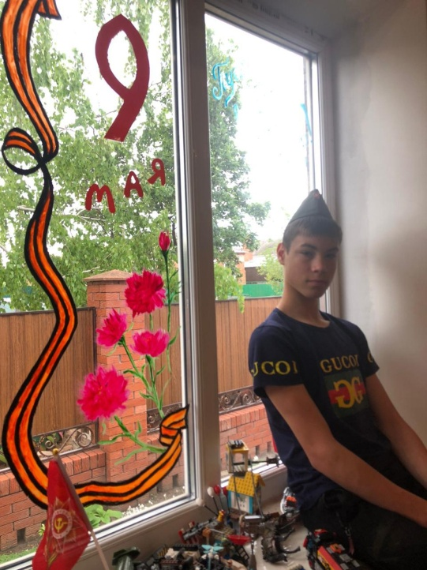
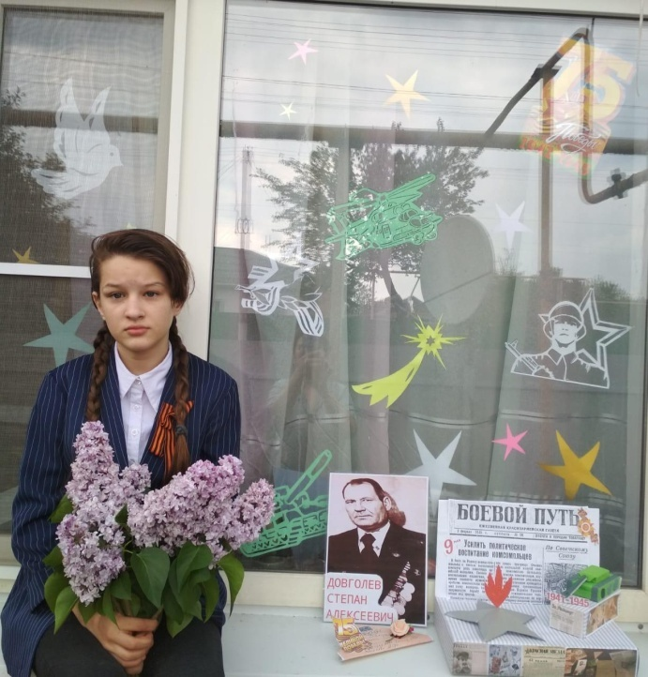
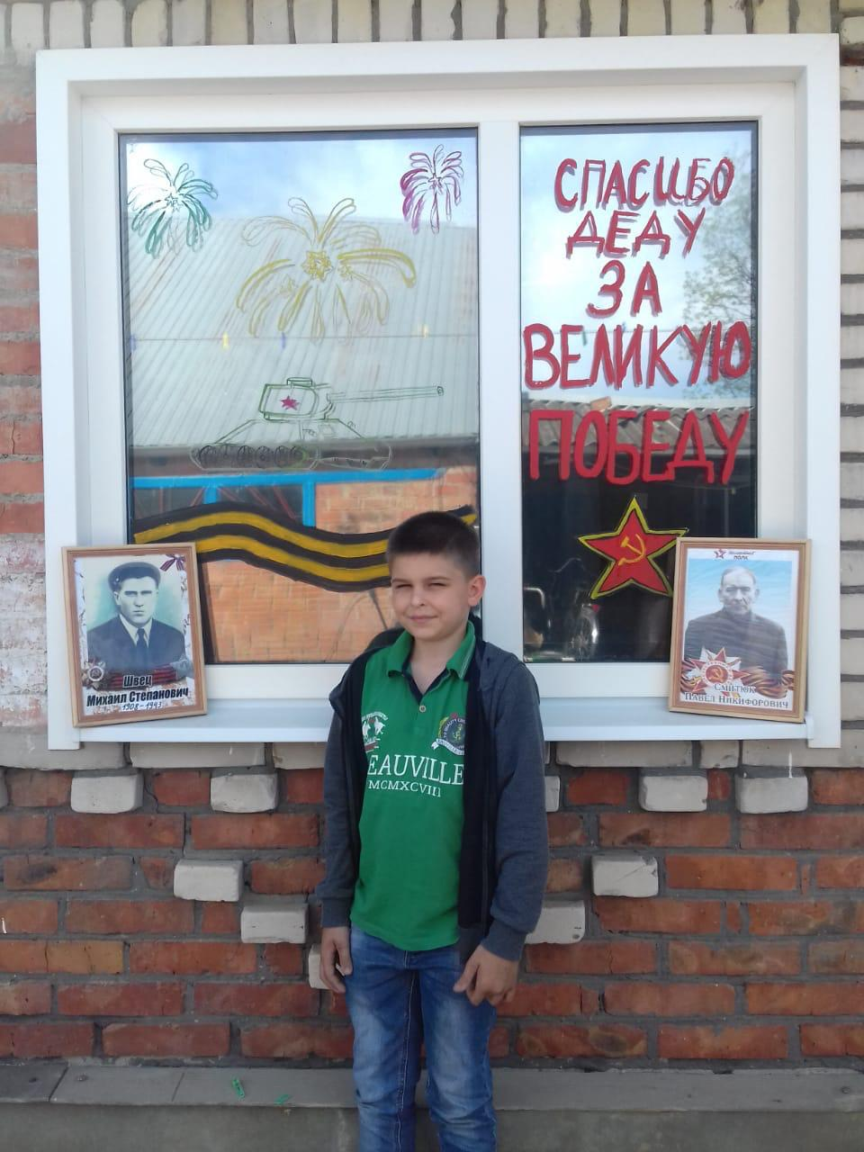
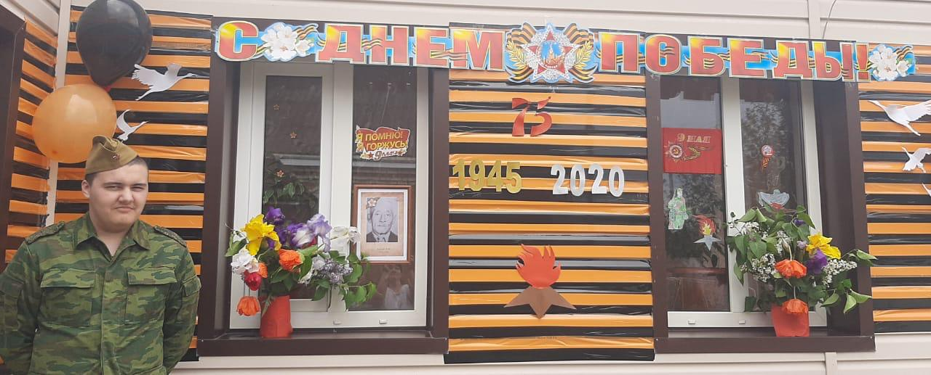
Акция «Окна Победы»

Slide 12
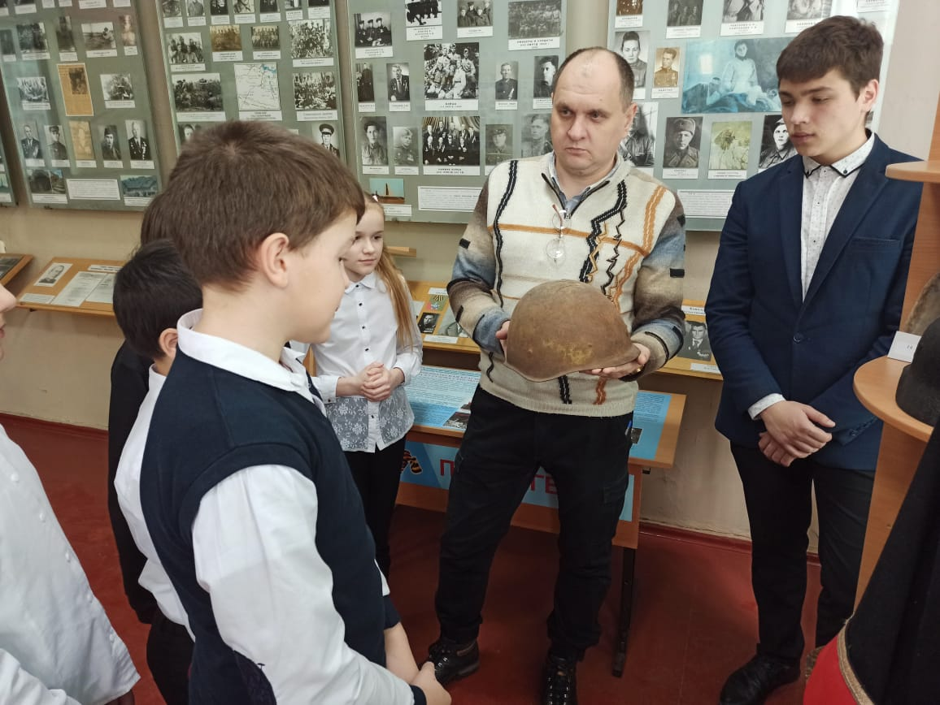
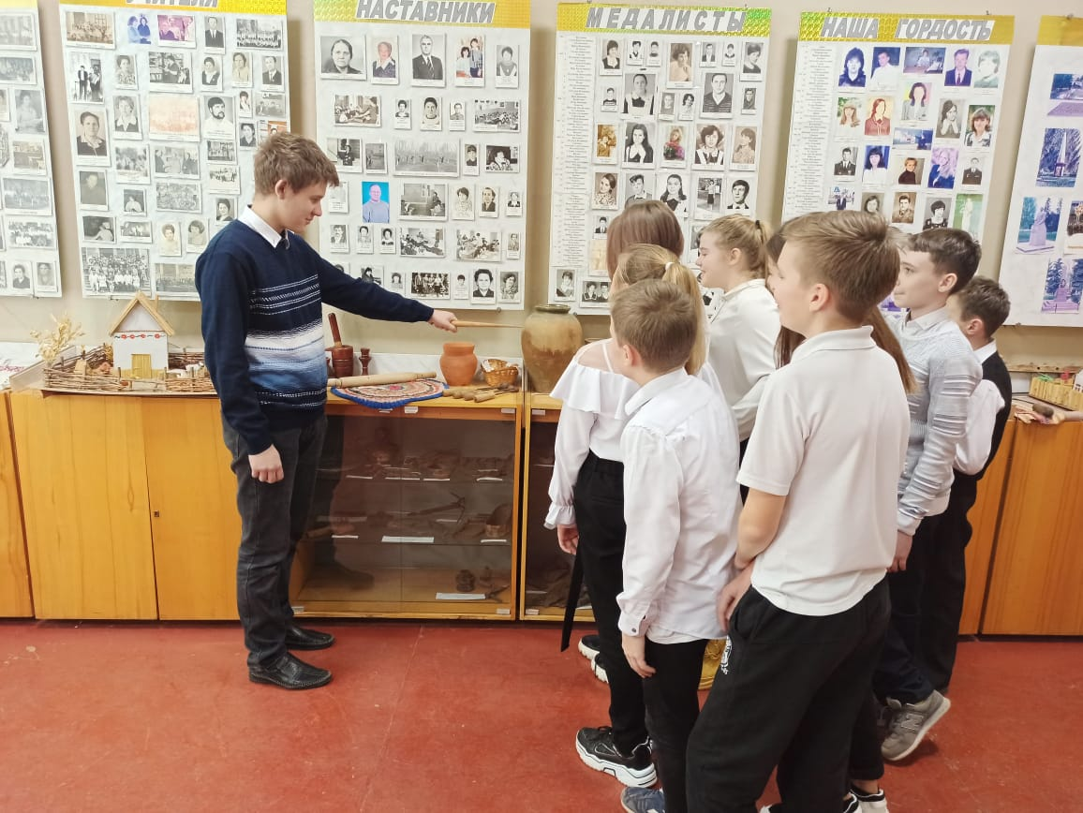
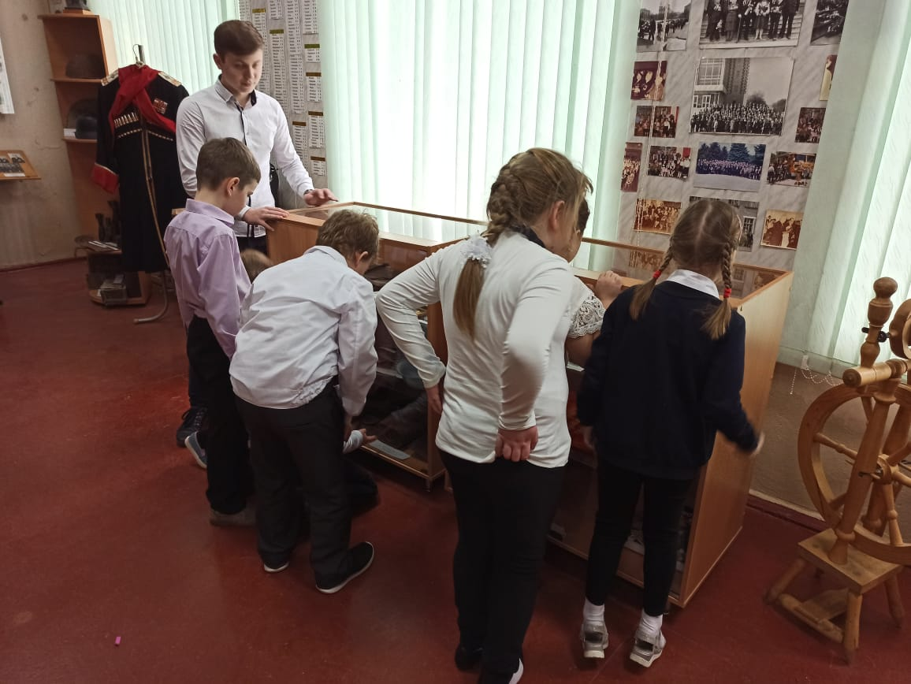
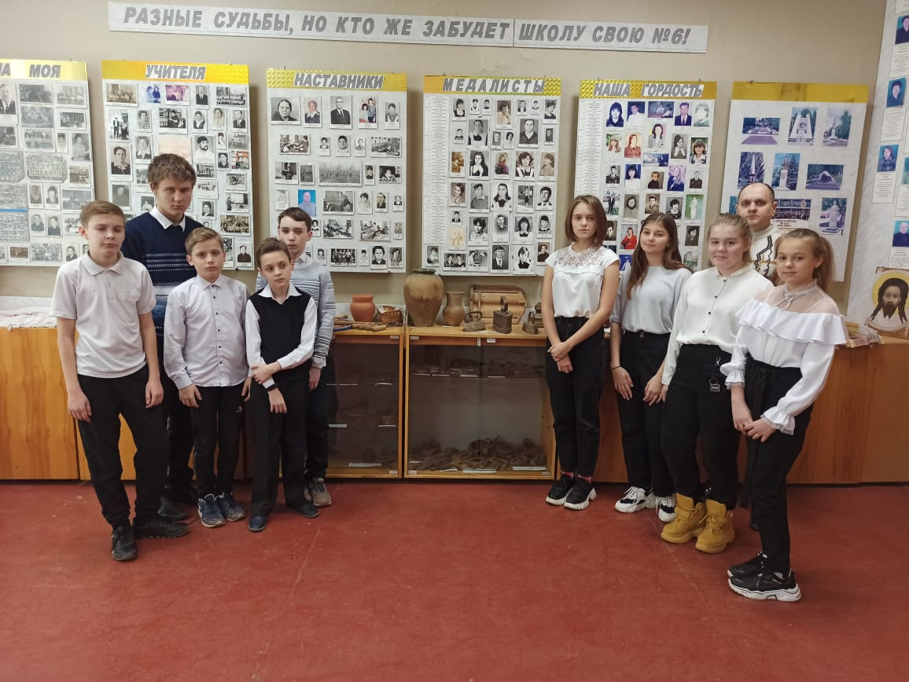
Работа волонтеров

Slide 13
Рабочие тетради для учащихся

Slide 14
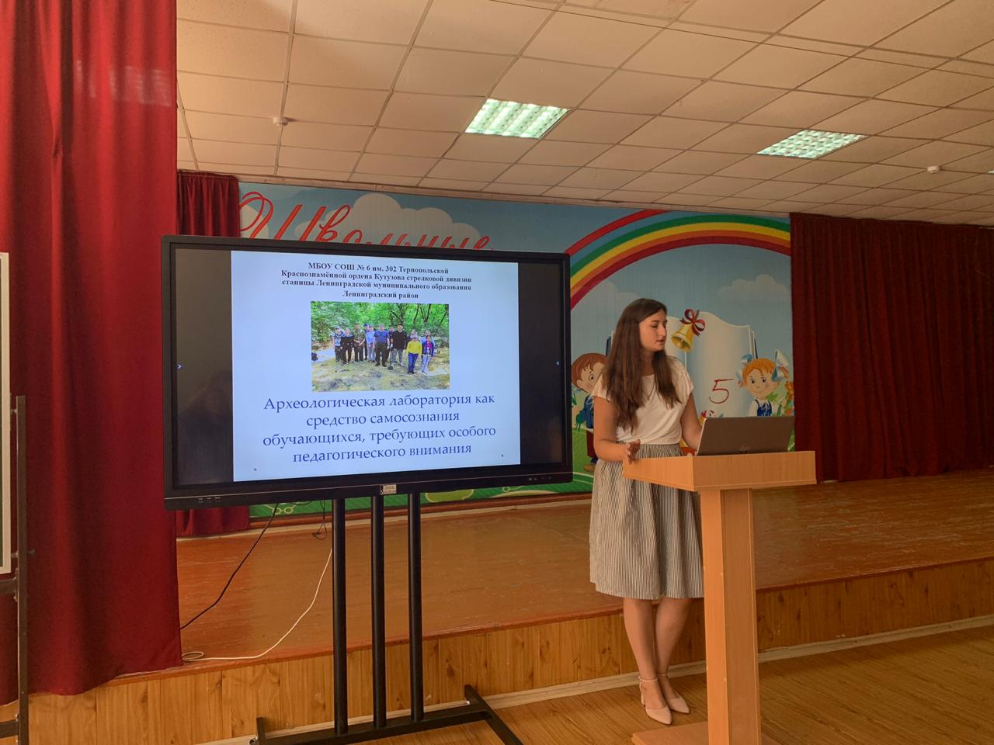
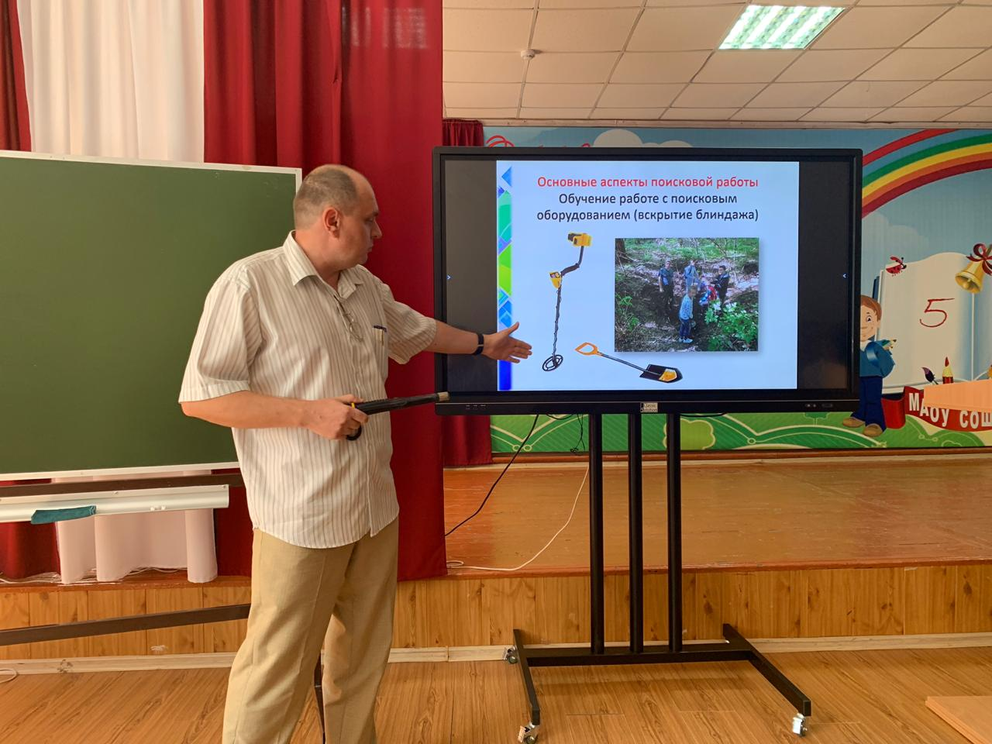
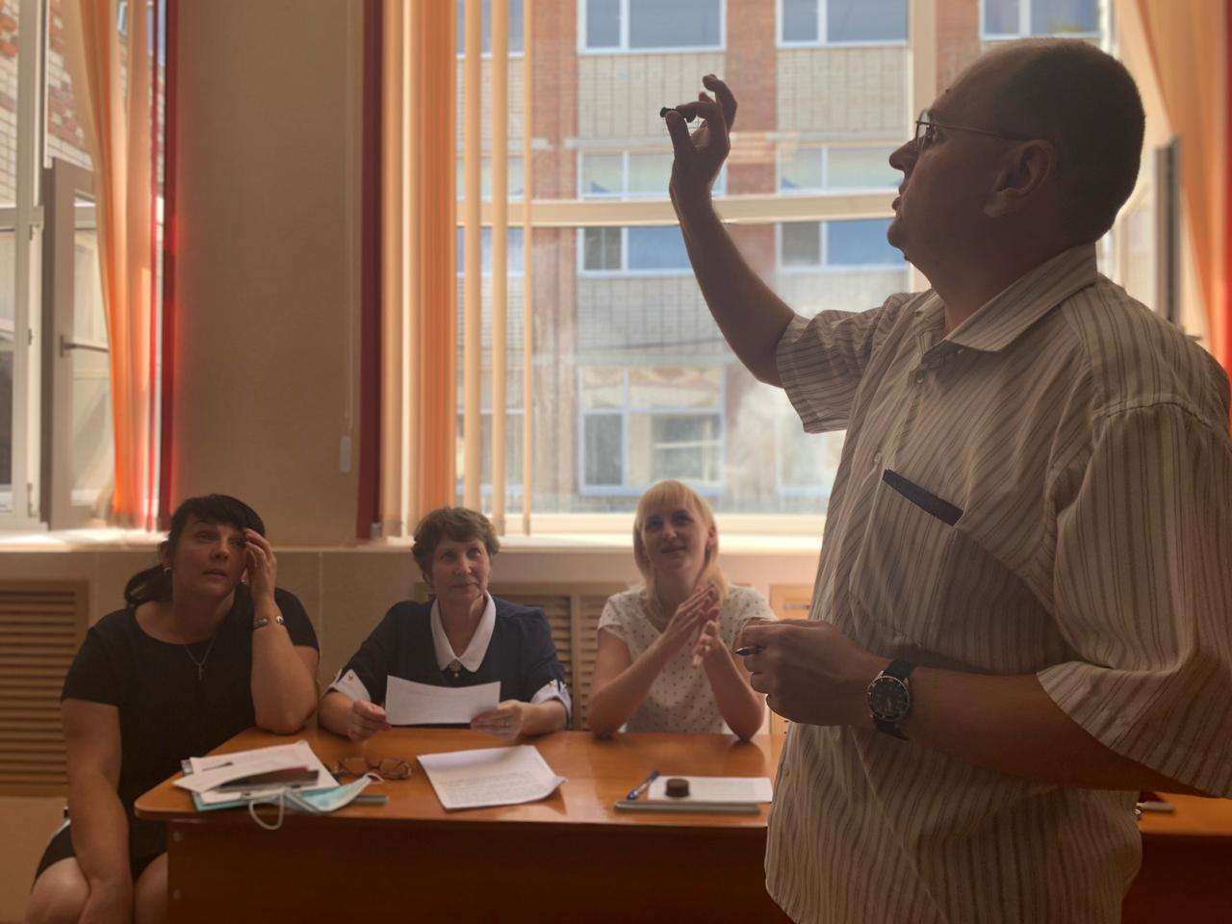
Апробация и диссеминация результатов

Slide 15
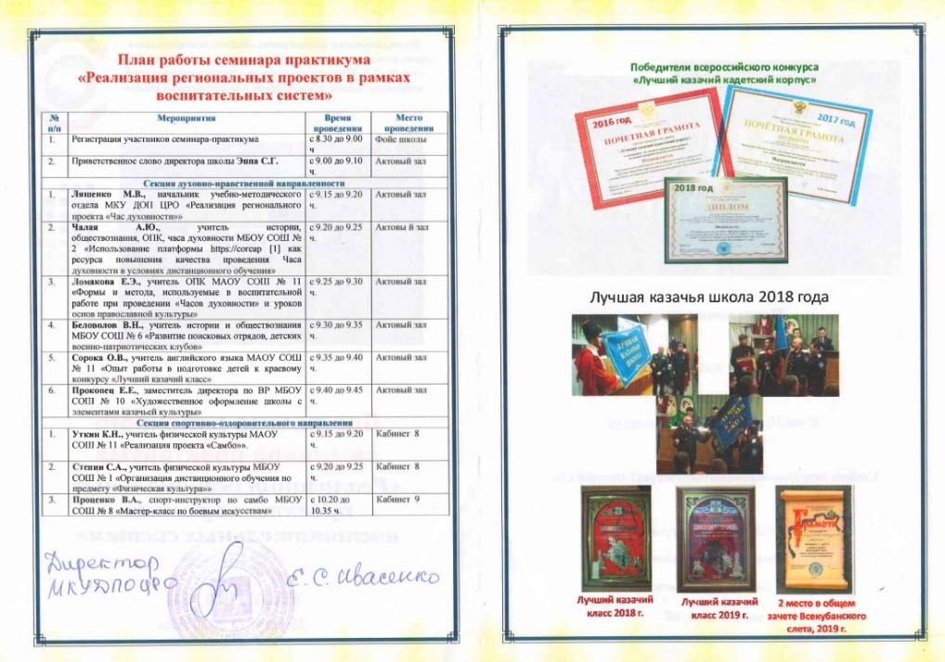
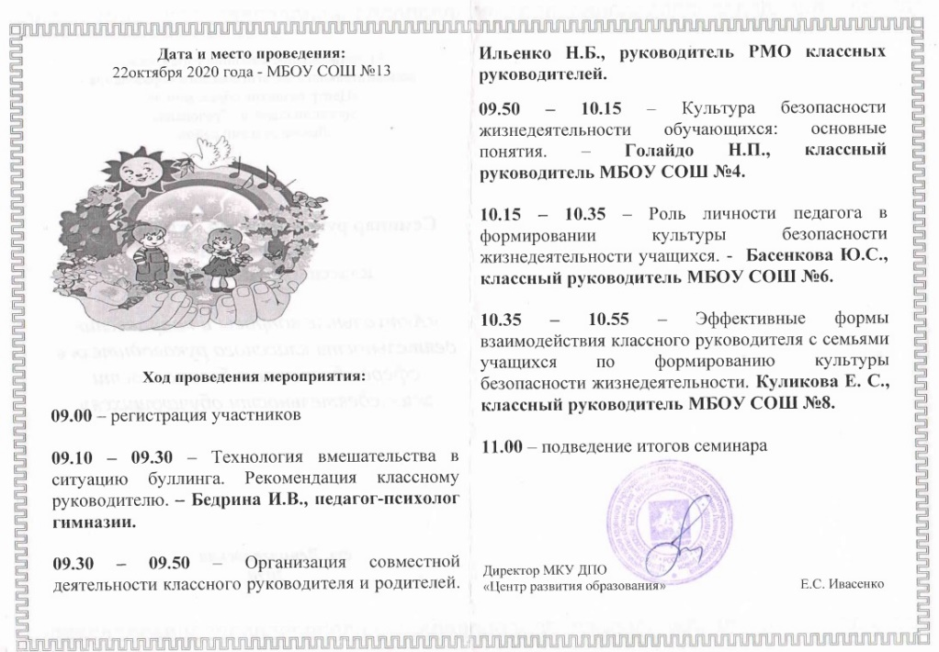

Slide 16
Продолжено сетевое взаимодействие
МБОУ СОШ №6
приходом храма Трех Святителей станицы Ленинградской
МБО ДО «Станция юных техников» станицы Ленинградской
Уманским районным казачьим обществом отдельского общества - Ейский казачий отдел Кубанского войскового казачьего общества
МКУ «Архив муниципального образования Ленинградский район»
МБУ СКК станицы Ленинградской
МБО ДО «Детско-юношеский центр» станицы Ленинградской

Slide 17
Спасибо за внимание

